Slide 1
接下来，屏幕上会显示两个面孔图片，请注意观察这些图片
如果准备好了，请按“空格键”开始

Slide 2
接下来，请继续注视屏幕，同时您可能会看到
不愉快的面孔图片和听到令人不愉快的声音.
请按“空格键”继续

Slide 3
请休息5-10分钟，休息结束后，请继续注视屏幕，
请按“空格键”继续

Slide 4
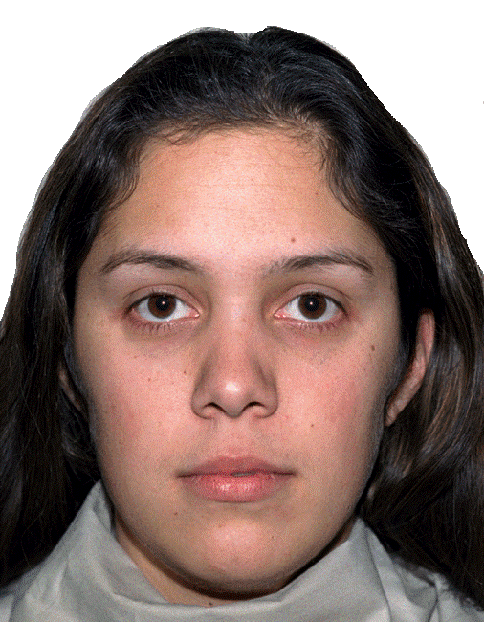
请对图片带来的恐惧程度进行打分
（1：毫不恐惧，10：极度恐惧）

Slide 5
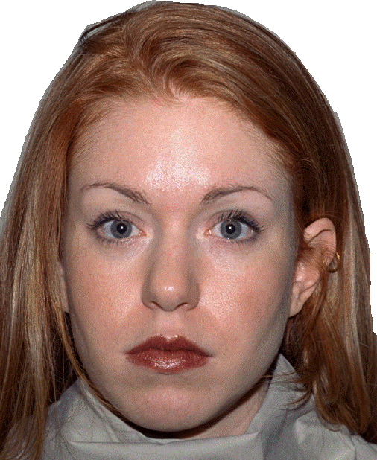
请对图片带来的恐惧程度进行打分
（1：毫不恐惧，10：极度恐惧）

Slide 6
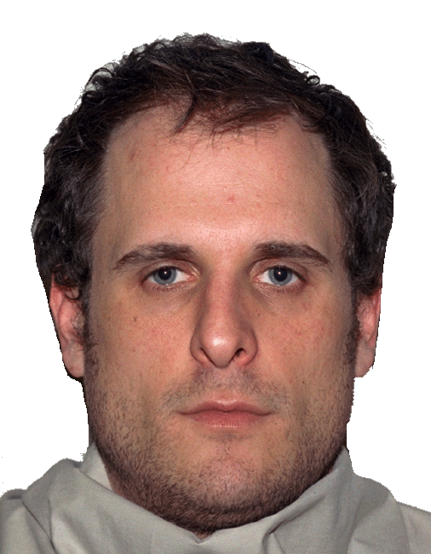
请对图片带来的恐惧程度进行打分
（1：毫不恐惧，10：极度恐惧）

Slide 7
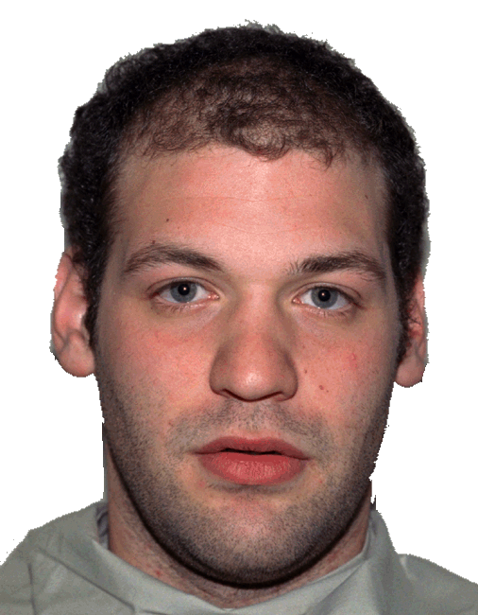
请对图片带来的恐惧程度进行打分
（1：毫不恐惧，10：极度恐惧）

Slide 8
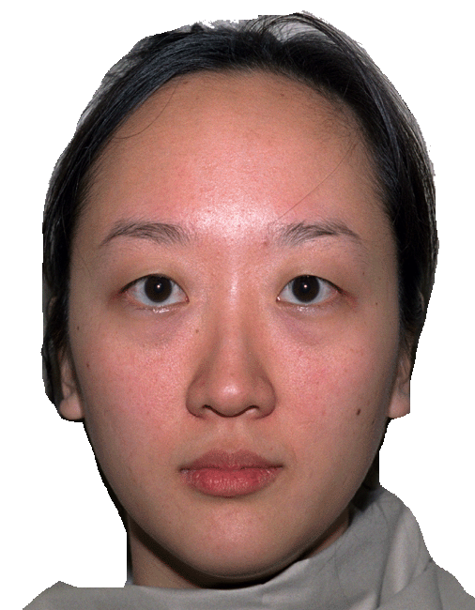
请对图片带来的恐惧程度进行打分
（1：毫不恐惧，10：极度恐惧）

Slide 9
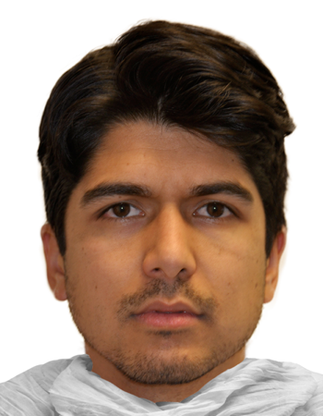
请对图片带来的恐惧程度进行打分
（1：毫不恐惧，10：极度恐惧）

Slide 10
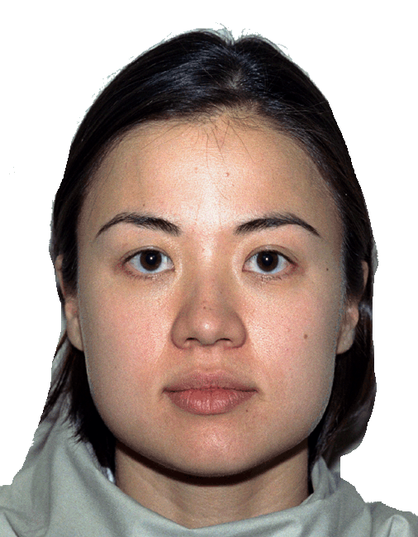
请对图片带来的恐惧程度进行打分
（1：毫不恐惧，10：极度恐惧）

